Slide 1


Звіт декана історичного факультету за 2024/25 н.р.

Slide 3
.

Slide 4
Розподіл держзамовлення бакалавр
2024 р./ 2025 р.
60

Slide 5
Зараховано на контракт, денне відділення
73
15

Slide 6
Загальні зарахування на історичний факультет ХНУ імені В.Н. Каразіна по ОКР «бакалавр», денне відділення
2016
2017
2018
2020
2024
2025
2019
2021
2022
2023
99
77
64
53
41
50
90 99 104 117

Slide 7
Бакалаври:
Перший курс:
денна форма -50 осіб, заочна форма – 8 осіб
Другий курс: заочна форма – 2 особи

Slide 9
Розподіл держзамовлення магістрр
2024 р./ 2025 р.

Slide 10
Магістри:
денна форма –
25 бюджет,
7 осіб контракт = 32;
заочна форма = 11 осіб

Slide 11
.
ВСЬОГО
на історичному факультеті нових студентів
102 (було 99)

Slide 12



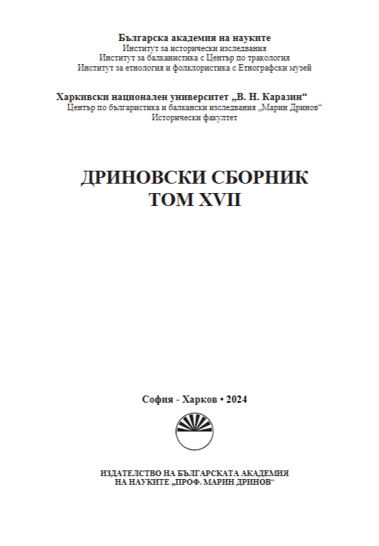

Slide 13


Навчальні видання

Slide 14

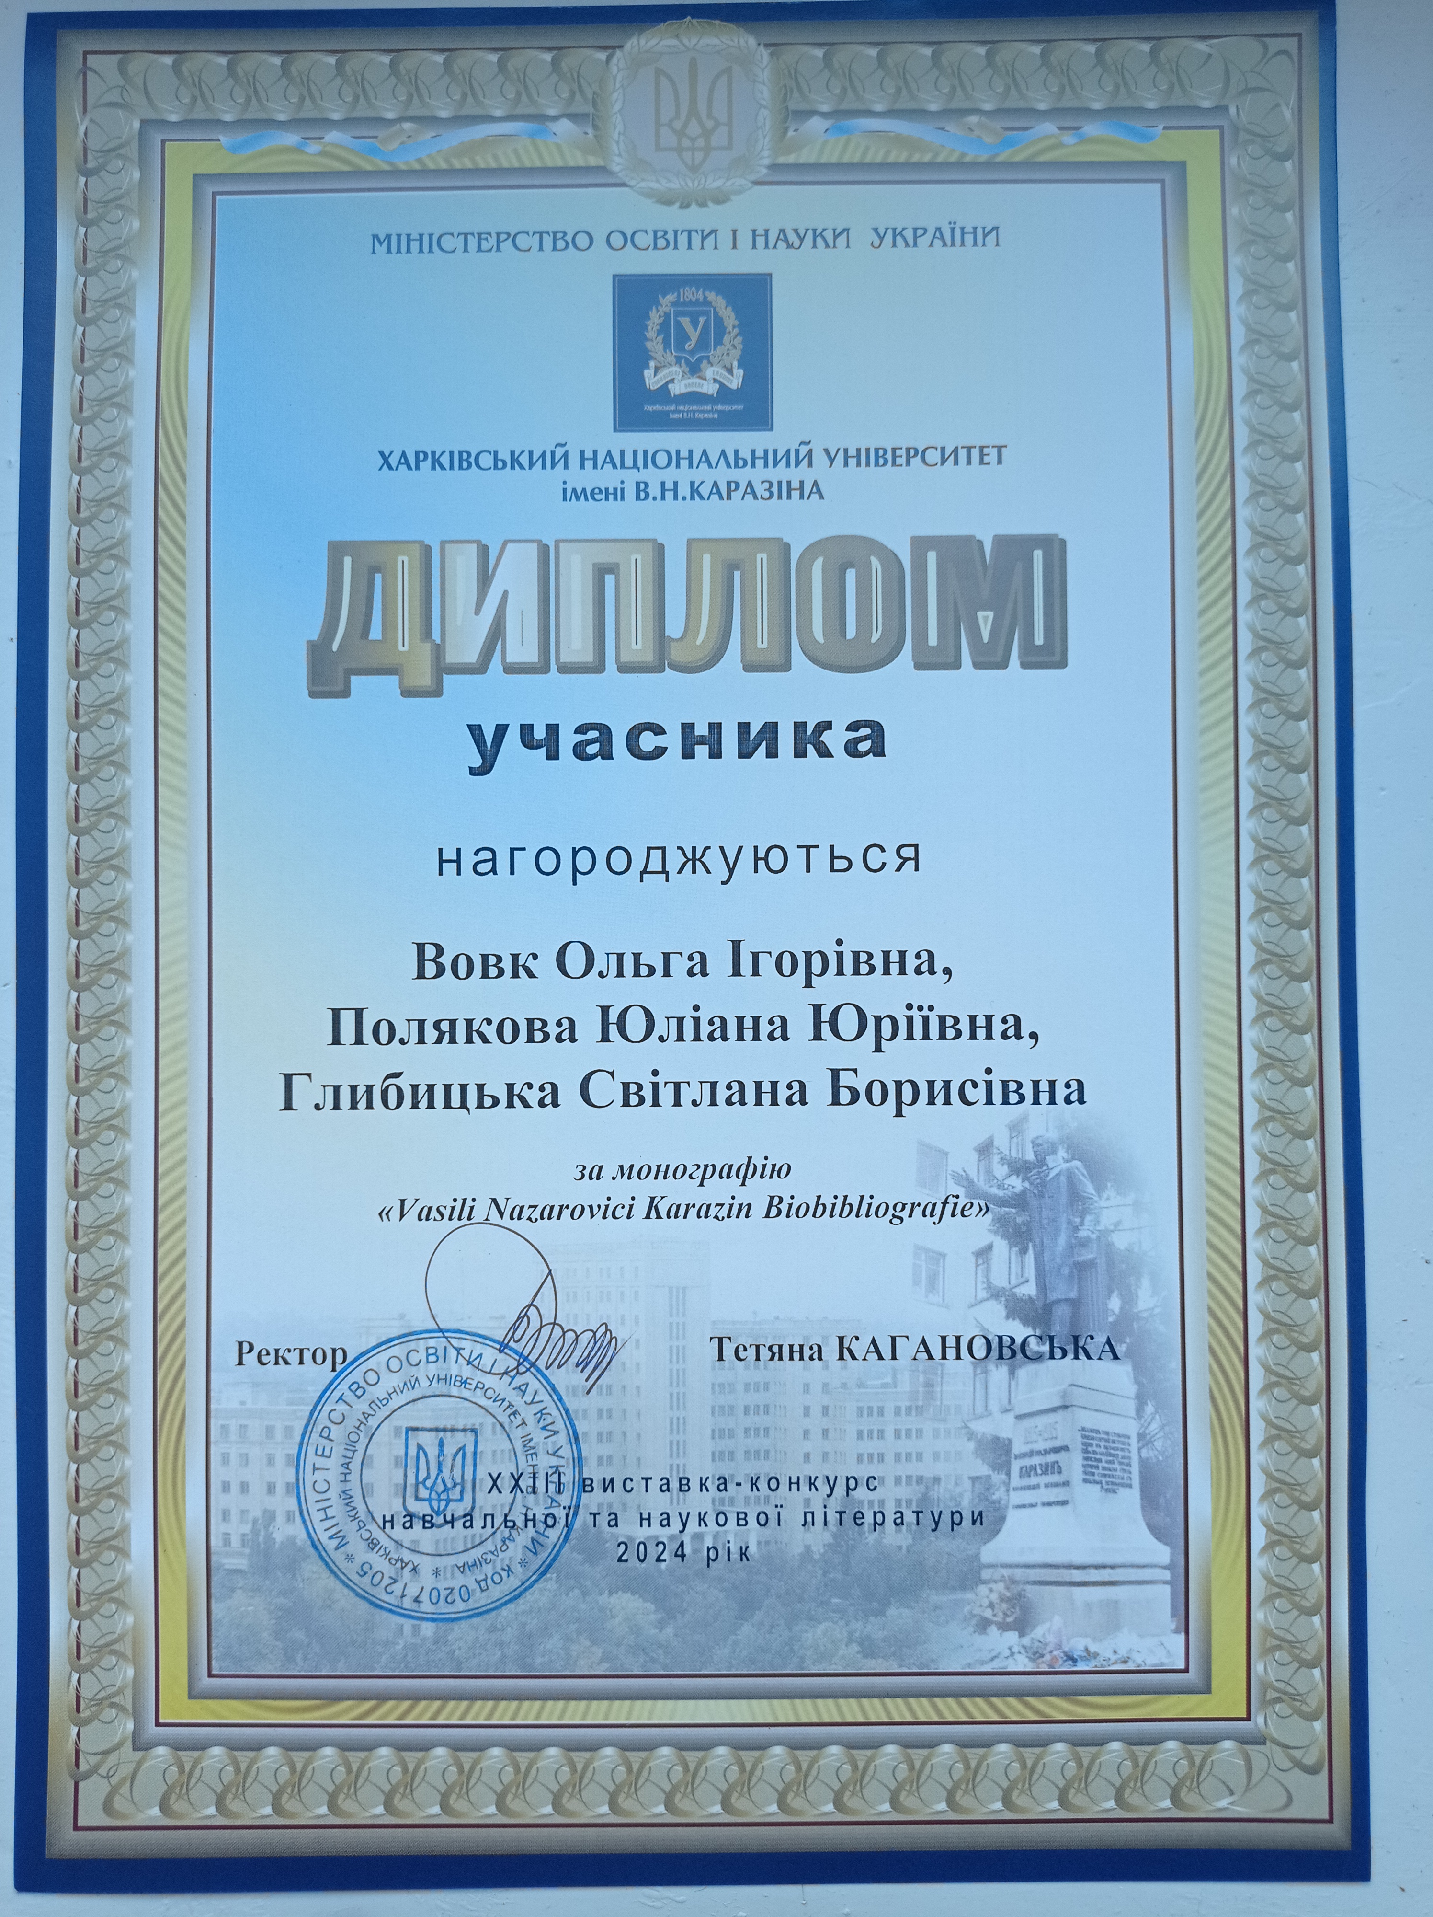
Нагороди XXIII виставки-конкурсу літератури ХНУ
Диплом II ступеня: проф. С. І. Посохов та доц. В. Ю. Іващенко за книгу «Марин Дринов: Писма, телеграми, докладні записки. 1859–1905» (Софія, 2023)
Диплом учасника: О. І. Вовк за «Vasili Nazarovici Karazin. Biobibliografie» (Кишинеу, 2023)

Slide 15
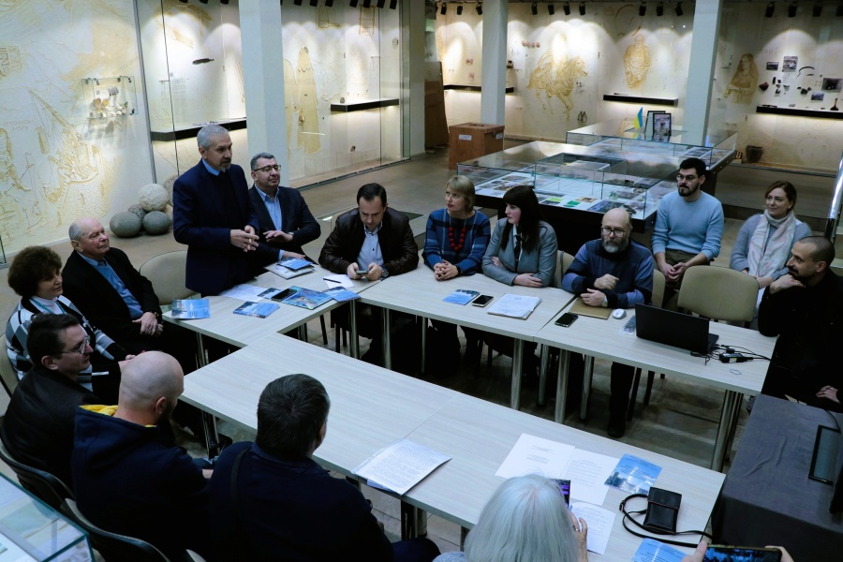
24 жовтня 2024 р. відбулися XVI Астаховські читання — наукова конференція «Актуальні проблеми історіографії та джерелознавства», присвячена 60-річчю кафедри історіографії, джерелознавства та археології Харківського національного університету імені В. Н. Каразіна.

Slide 16
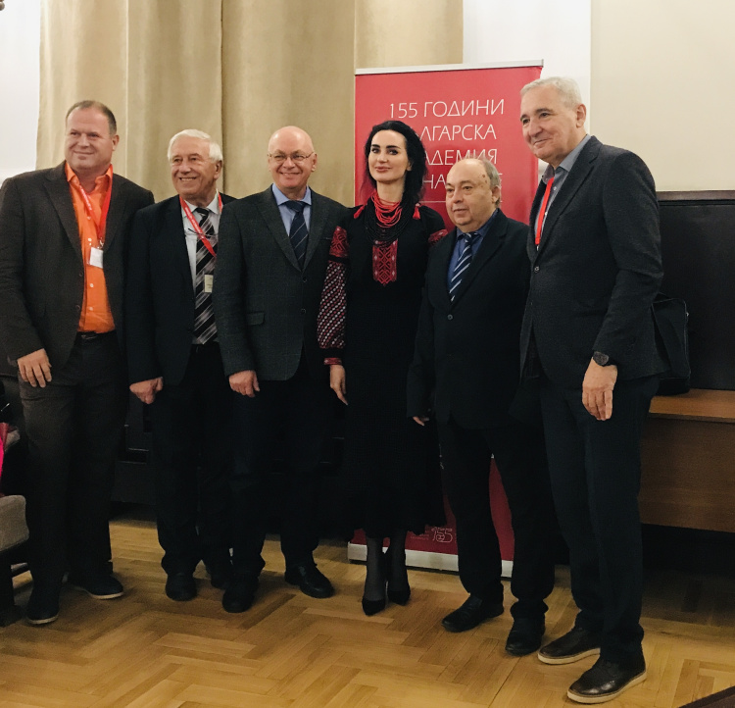
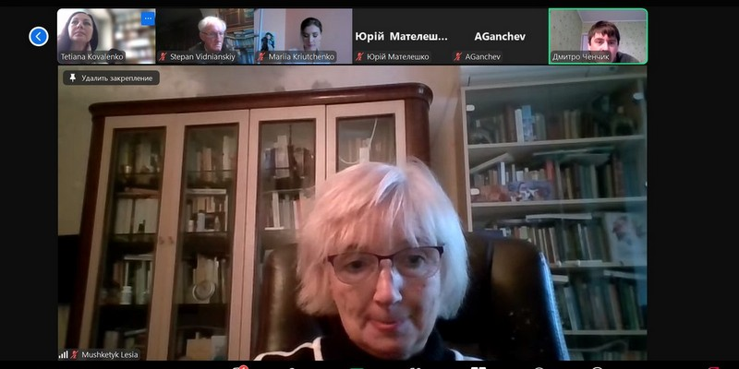
14-15 листопада 2024 р. в Софії відбулися XI Дриновські читання на тему «Україна та її сусіди: проблеми етногенезу і націотворення та міжнародні відносини у Центрально-Східній Європі (від доби Середньовіччя до епохи глобалізації)». Співорганізатором конференції виступив історичний факультет Каразінського університету.

Slide 17

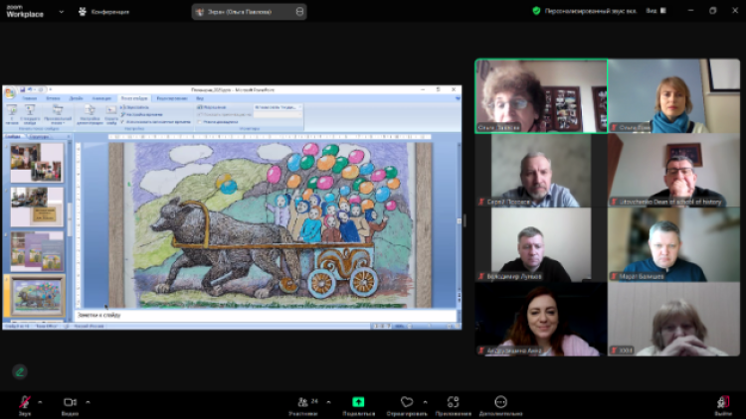
27 березня 2025 р. о 14.00 на історичному факультеті Харківського національного університету імені В. Н. Каразіна в онлайн-форматі (платформа Zoom) відбулася Всеукраїнська наукова конференція XVI Луньовські читання на тему «Музейні, бібліотечні та архівні сховища: історія, виклики сьогодення та інновації».

Slide 18

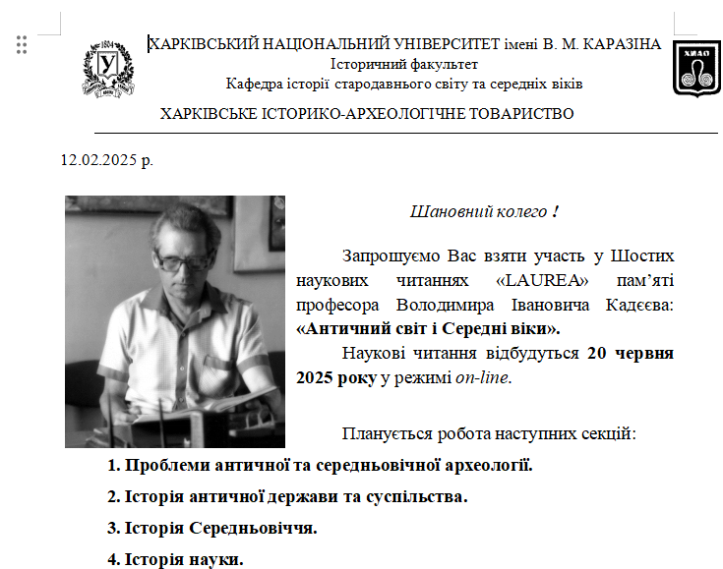
20 червня 2025 року відбулися Наукові читання пам’яті професора Володимира Івановича Кадєєва: «Античний світ і Середні віки».

Slide 19

20 грудня 2024 року до 20-річчя дослідження Германо-Слов’янською археологічною експедицією Харківського національного університету імені В. Н. Каразіна археологічного комплексу пізньоримського часу – початку доби Великого переселення народів біля села Війтенки, у приміщенні Валківського краєзнавчого музею, відкрилась виставка «Готи на Муравському шляху».

Slide 20
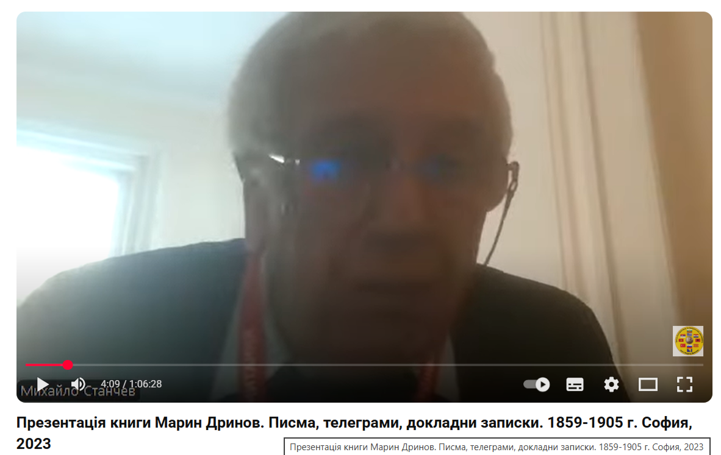
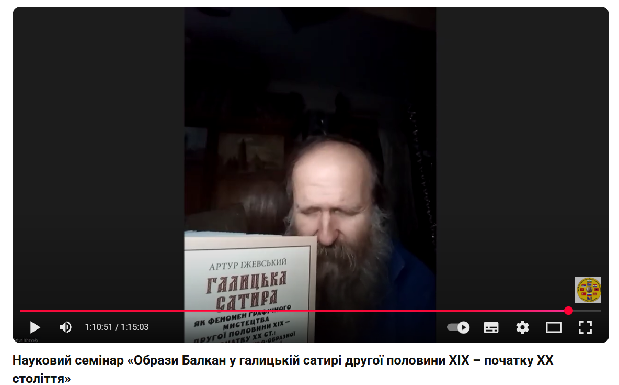
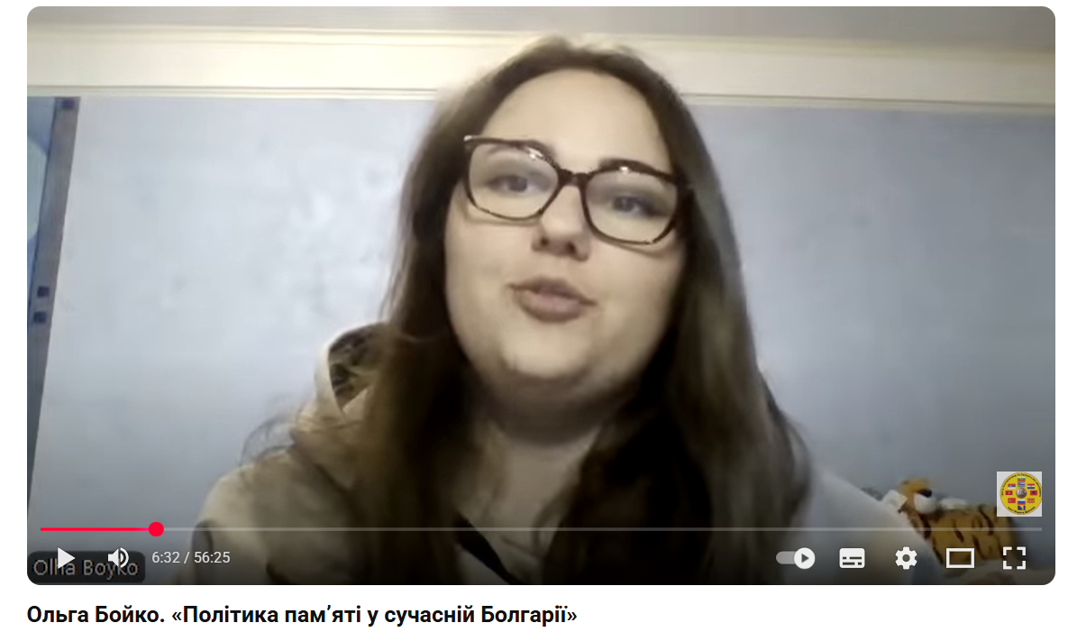
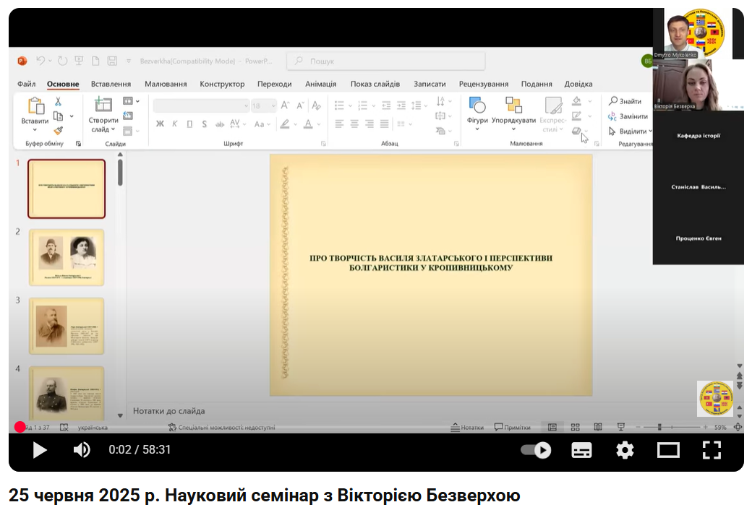
Наукові семінари Центру болгаристики і балканських досліджень імені Марина Дринова (2024–2025)
25.11.2024 – презентація книги «Марин Дринов. Писма, телеграми, докладни записки. 1859–1905 г.» (М. Станчев, С. Посохов, В. Іващенко).
10.12.2024 – виступ Артура Іжевського «Образи Балкан у галицькій сатирі…» та презентація його книги.
15.01.2025 – доповідь Ольги Бойко «Політика пам’яті у сучасній Болгарії».
21.01.2025 – семінар до 100-річчя проф. Георгія Попова.
12.02.2025 – виступ Валерія Власенка про українську еміграцію в Болгарії міжвоєнного періоду.
19.03.2025 – презентація бібліографічного покажчика «Vasili Nazarovici Karazin: Biobibliografie» (О. Вовк, С. Посохов).
17.04.2025 – доповідь Ігоря Хижняка «Болгарія періоду міжнародної кризи 1908–1909 рр. в оцінках київської преси».
25.06.2025 – семінар Центру болгаристики і балканських досліджень ім. М. Дринова, присвячений творчості історика-медієвіста Василя Златарського та розвитку болгаристики у Кропивницькому. Гостя – Вікторія Безверха, к.і.н., Центральноукраїнський держуніверситет ім. В. Винниченка.

Slide 21
Іноземні інституції, з якими реалізовувалися спільні наукові проєкти та програми академічної мобільності
Бернський університет (Швейцарія)
Болгарська академія наук (Болгарія)
Варшавський університет (Польща)
Видавництво “Archaeopress” (Велика Британія)
Вища технічна школа архітектури Вальєса (Іспанія)
Вільний університет, Інститут доісторичної археології (Німеччина)
Євразійське відділення Германського археологічного інституту (Німеччина)
Європейська комісія (Бельгія)
Інститут археології Чеської академії наук (Чехія)
Інститут історії Лодзького університету (Польща)
Національний музей історії (Азербайджан)
Інститут наук про людину (Австрія)
Національний музей Любліна (Польща)
Новий болгарській університет (Болгарія)
Софийски университет “Св. Климент Охридски” (Болгарія)
Тартуський університет (Естонія)
Туринський університет (Італія)
Університет Західної Аттики (Греція)
Університет Індіани (США)
Університет кардинала Стефана Вишинського (Польща)
Університет Клагенфурта (Австрія)
Фрібурзький університет (Швейцарія)
Фундація науки польської (Польща)
Центр перспективних досліджень (Болгарія)
Центр релігієзнавчих досліджень Рурського університету (Німеччина)
Центрально-Європейський університет (Австрія)

Slide 22


Розпочато реалізацію проєкту EAUCES (Східноукраїнський центр європейських студій) під керівництвом проф. Д. В. Миколенка (ХНУ імені В. Н. Каразіна) за підтримки EACEA у межах Erasmus+ Jean Monnet (грант № 101176972). Проєкт розвиває європейські студії на сході України через дослідження та курси з євроінтеграції, інформаційної безпеки й економіки в умовах війни.

Slide 23
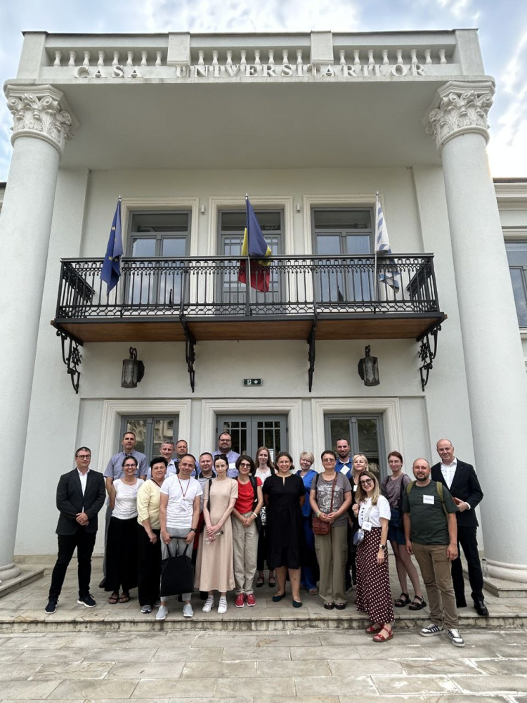
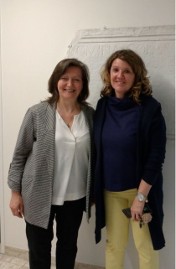
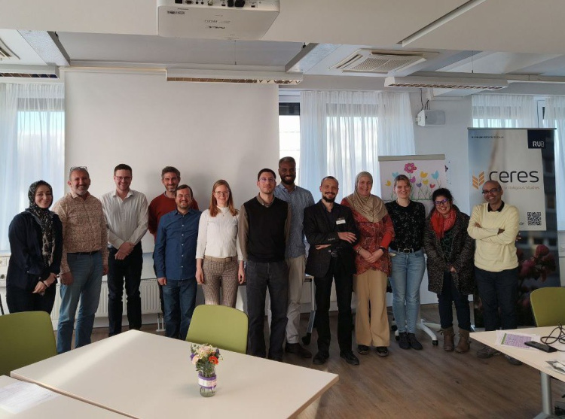
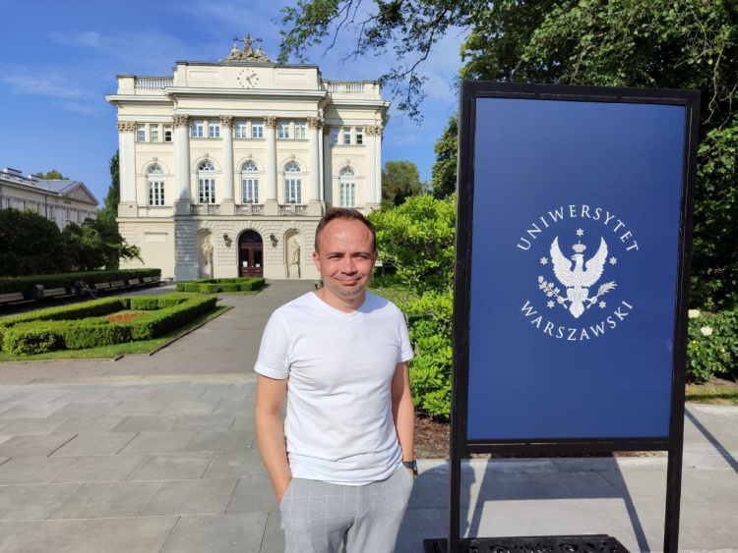
Академічні резиденції та стажування викладачів (2024–2025)
13.10.2023–04.10.2024 – доц. Ю.А. Кісельова, стажування онлайн-інституту «NetworkLab: NEH Institute for Remote Collaboration» (Університет Коннектикут, США), програма організована GreenHouse Studios за підтримки Національного фонду гуманітарних наук США, сертифікат.
17–21 березня 2025 – доц. П.В. Єремєєв, весняна школа Центру релігієзнавчих студій Рурського університету (Бохум, Німеччина) «CARMе: Comparative Analysis of Religious Metaphors»
01.10.2024 – 31.07.2025 – доц. П. В. Єремєєв, дослідницька резиденція в Центрі перспективних досліджень Софії (CAS), програма «Сучасні підходи до досліджень і викладання в соціальних та гуманітарних науках»
02–06 червня 2025 – доц. О. А. Ручинська, візит до Університету Клагенфурта (Австрія) у рамках Erasmus+, лекції з історії та культури Північного Причорномор’я, участь у археологічних та музейних заходах.
03–23 червня 2025 – доц. Є. Ю. Захарченко, тритижнева резиденція у Варшавському університеті (Польща), підтримка програми «Для України» Фундації науки польської.
1-30 червня 2025 р. – доц. Р. Г. Любавський був стипендіатом (віртуальна резиденція) Центру перспективних досліджень Голокосту імені Джека, Джозефа і Мортона Манделя Меморіального Музею Голокосту США (м. Вашингтон, Округ Колумбія).
07–11 липня 2025 – доц. Є. Ю. Захарченко, літня програма «Нові перспективи вивчення та викладання Голокосту» (Румунія), організована Меморіальним музеєм Голокосту США та румунськими установами.

Slide 24
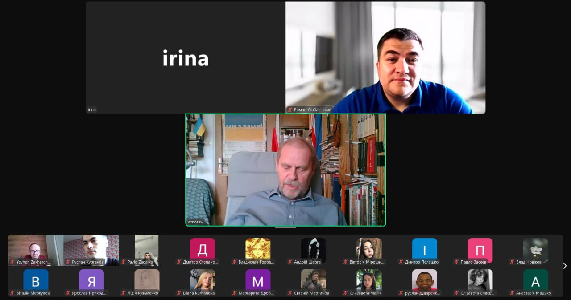
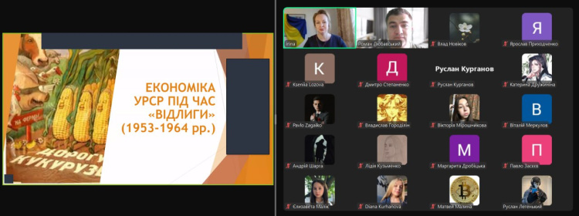
Гостьові лекції іноземних фахівців (2024–2025)
5 травня 2025 – Войцех Моравський, професор, д-р габ., Варшавська школа економіки, гостьова лекція в межах курсу «Новітня історія України» (доц. Р. Любавський).
5 травня 2025 – Ірина Шандра, проф., д-р істор. наук, Варшавська школа економіки, гостьова лекція в межах того ж курсу.

Slide 25
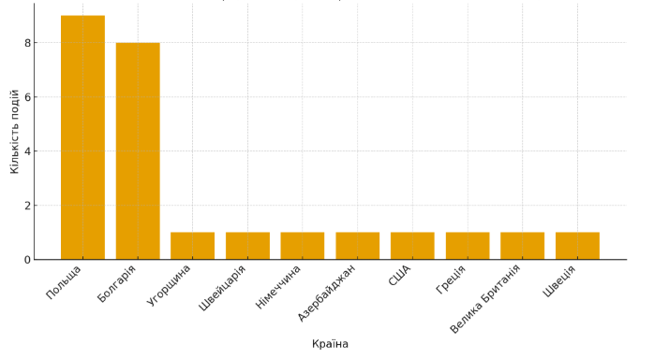
З вересня 2024 р. по серпень 2025 р. викладачі історичного факультету взяли участь у 25-ти закордонних наукових конференціях, круглих столах та презентаціях.

Slide 26


Slide 27
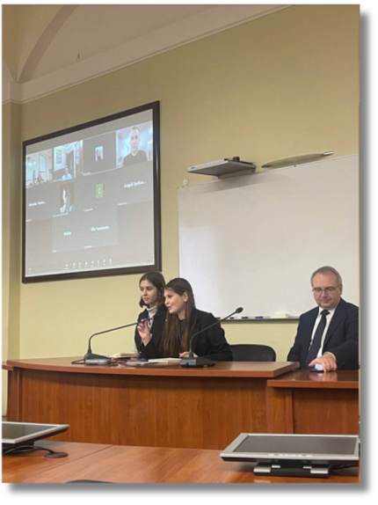
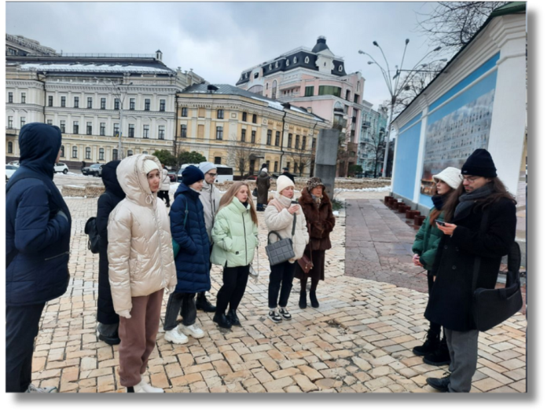

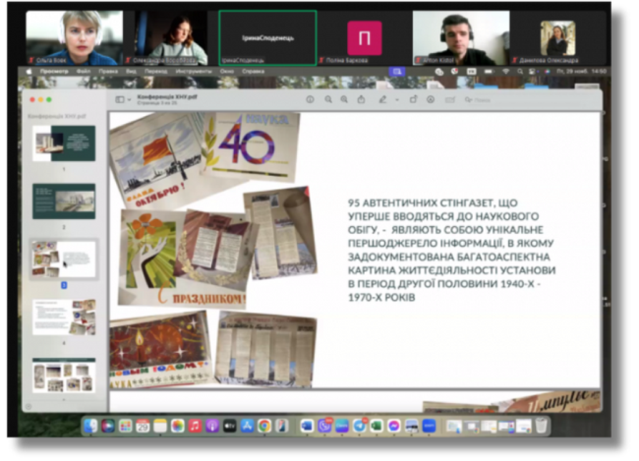
22-23 листопада 2024 року – конференція «Ціна свободи: від української революції 1917-1921 років до російсько-української війни».
29 листопада 2024 року – 42-га Міжнародна краєзнавча конференція молодих учених

Slide 28

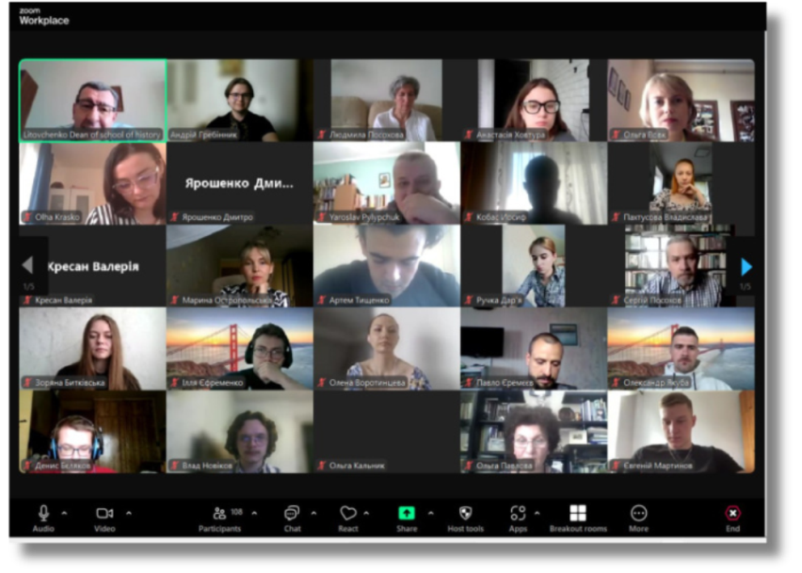
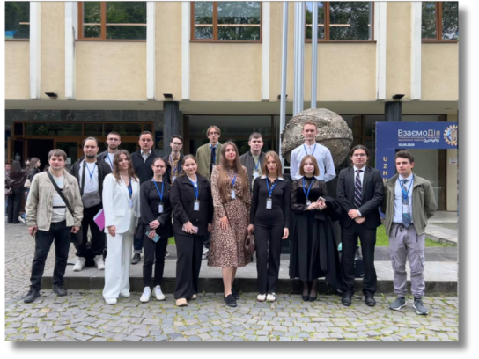
18 січня відбулась Міжнародна учнівська конфренція «Різдвянні читання» (Організатори – кафедра історії страдавнього світу та середніх віків»).
26 лютого 2025 року – круглий стіл молодих учених «Новітня історія Криму: метаморфози пам'яті і боротьби».
25 квітня 2025 року – 78-ма Міжнародна наукова конференція молодих учених «Каразінські читання».
9 травня 2025 року – Міжнародна наукова конференція «Друга світова війна: історія та виклики сьогодення (до 80-ї річниці закінчення Другої світової війни у Європі)».

Slide 29
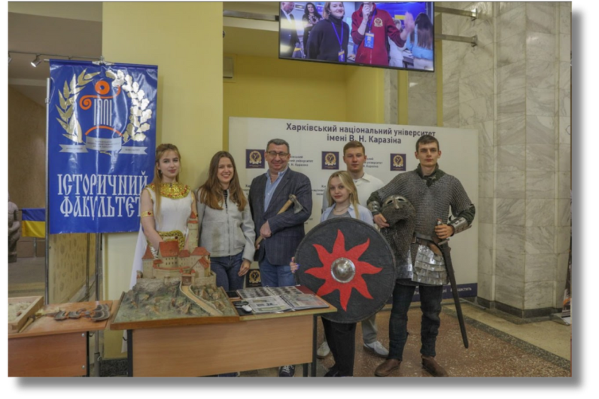
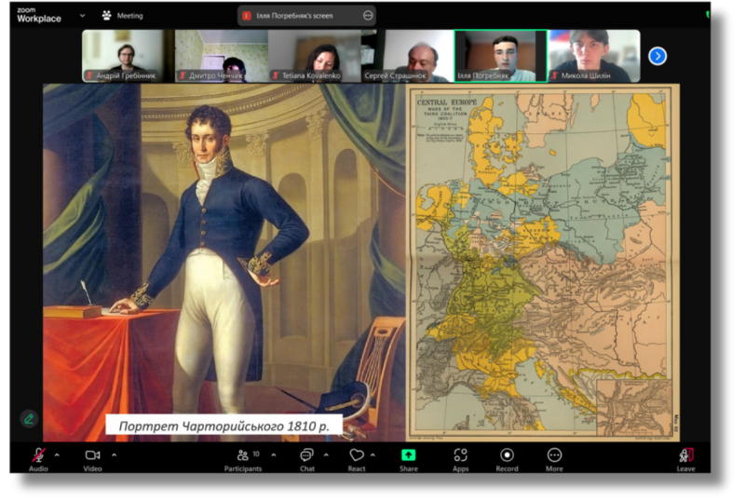
17 травня 2025 року – загальноуніверситетський захід «Світ науки у Каразінському».
23 травня 2025 року – ХХІ Міжнародна наукова конференція «Кирило-Мефодіївські читання».

Slide 30
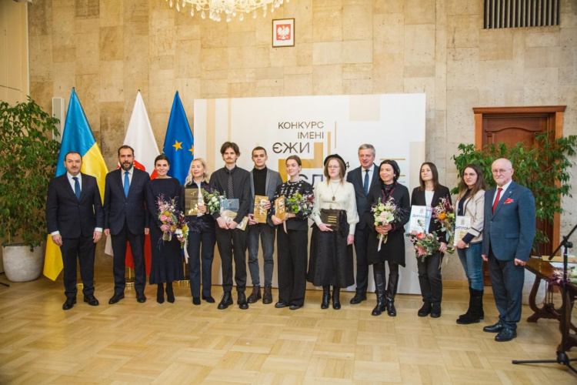
Бакалаврська дипломна робота випускника кафедри історії України Владислава Токаря „Репрезентація образів Польщі та поляків в історичній політиці незалежної України” (науковий керівник: доцент Євген Захарченко) була відзначена капітулом Конкурсу імені Єжи Ґєдройця (2 грудня 2024 р.)

Slide 31
«Ukraine Digital in Times of Crisis: Ensuring Academic Success» за підтримки агенції DAAD
Студенти(ки) 1 курсу К. Колодний, Т. Чуб, Н. Гладенко , М. Краснікова, С. Підлісний, П. Халіна, О.Чувальський
Стипендіальна програма для студентів українських університетів Sur-Place 2024/2025 Фонду Конрада Аденауера
Студент 4 курсу А. Гребінник
Семінари чесько-українського освітнього проєкту «Усна історія»
Студентки В. Стасенко, Л.Кузьменко

Slide 32

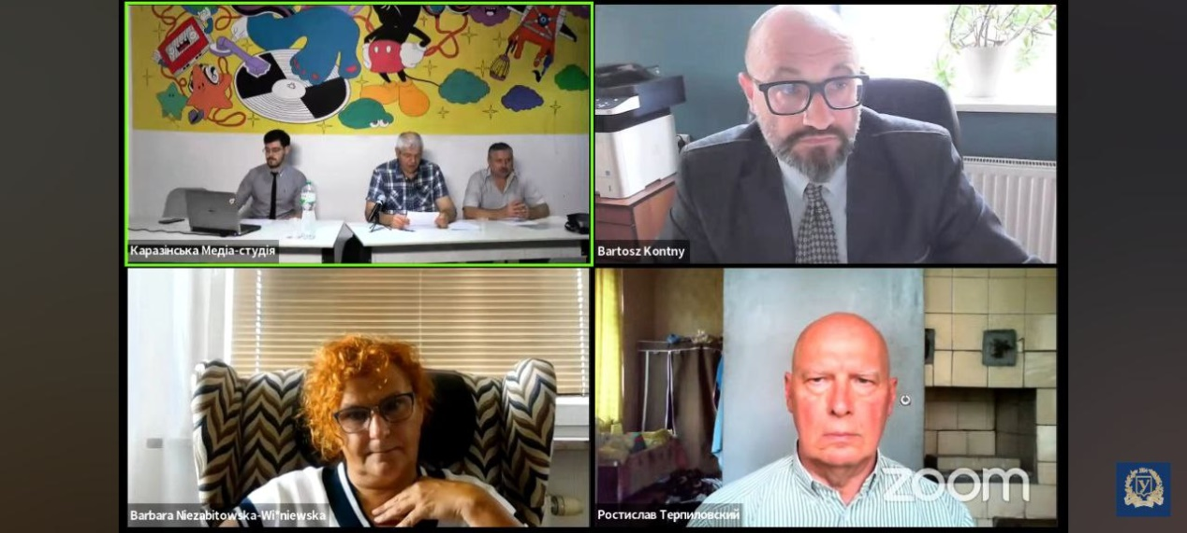
Владислав Щепаченко
Захист дисертації на здобуття ступеня доктора філософії
(13 вересня 2024 року)

Slide 33
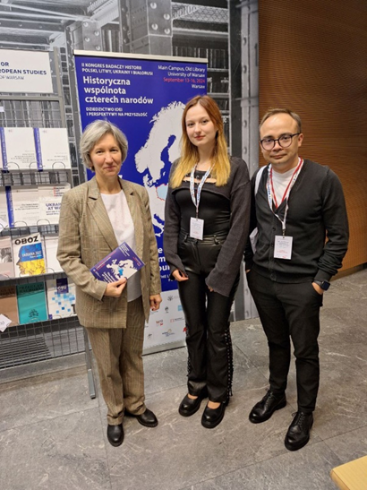
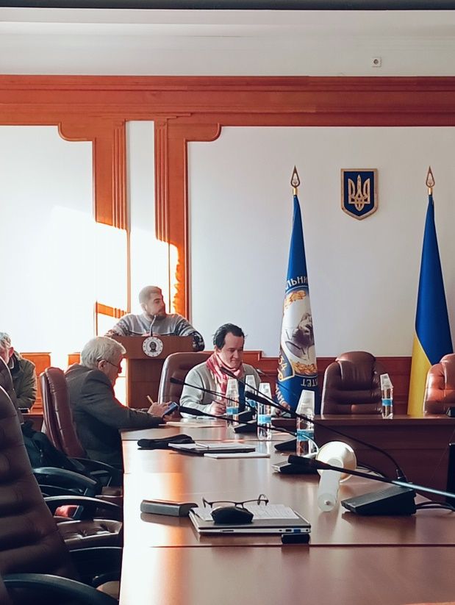
Влада Сабадаш
Василь
Руснак
Олена
Воротинцева
Участь в роботі освітнього онлайн-проєкту «Збережи свою ідентичність».
На конгресі «The Historical Commonwealth of Four Nations the Legacy of the Idea and Future Prospects» з проф. Посоховою Л. Ю. та доц. Захарченком Є. Ю.
На конференції «Cтарожитності Cхідної Європи І тисячоліття н.е. До 50-річчя відділу археології ранніх слов’ян
Інституту археології НАН України»

